Slide 1







TOÁN THẦY ĐỨC
Bài 2: Hệ phương trình bậc nhất hai ẩn

Slide 2

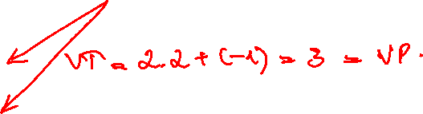
KIỂM TRA BÀI CŨ
1) Hãy xem các cặp số (x; y) = (2; - 1) có là nghiệm của mỗi phương trình sau hay không ?
2x + y = 3
x – 2y = 4
2) Hãy vẽ đồ thị của các hàm số sau trên cùng một mặt phẳng toa độ
y = - x + 3 (d)
y = x (d’)
Như vậy: cặp số (x; y) = (2; -1) là nghiệm của hai phương trình
Hệ hai phương trình bậc nhất hai ẩn

Slide 3


BÀI 2 – HỆ PHƯƠNG TRÌNH BẬC NHẤT HAI ẨN
1. Khái niệm về hệ hai
phương trình bậc nhất hai ẩn
Đây là hệ hai phương trình bậc nhất hai ẩn.
Hệ hai phương trình bậc nhất hai ẩn là hệ gồm 2 phương trình bậc nhất hai ẩn:
Theo em dạng tổng quát của hệ
hai phương trỡnh bậc nhất hai ẩn
như thế nào ?

Slide 4

BÀI 2 – HỆ PHƯƠNG TRÌNH BẬC NHẤT HAI ẨN
1. Khái niệm về hệ hai
phương trình bậc nhất hai ẩn
Bài tập: Trong các hệ phương trình sau, hệ phương trình nào không phải là hệ phương trình bậc nhất hai ẩn ?
A. B.
C. D.
Hệ phương trình bậc nhất hai ẩn là
hệ gồm 2 phương trình bậc nhất hai ẩn:
C

Slide 5
BÀI 2 – HỆ PHƯƠNG TRÌNH BẬC NHẤT HAI ẨN
1. Khái niệm về hệ hai
phương trình bậc nhất hai ẩn
*Nếu hai phương trình (1) và (2) có nghiệm chung ( x₀ ; y₀) thì (x₀; y₀) được gọi là một nghiệm của hệ (I)
Hai phương trình 2x + y = 3 và
x – 2y = 4 có nghiệm chung (2; -1)
Hệ phương trình bậc nhất hai ẩn là
hệ gồm 2 phương trình bậc nhất hai ẩn:
BT: Cho các cặp số (1;-2) và (1; 1).
Cặp số nào là nghiệm của hệ
phương trình:
* Nếu hai phương trình (1) và (2) không có
nghiệm chung thì ta nói hệ (I) vô nghiệm.
(2; -1) là một nghiệm của hệ phương trình
(1)
*Giải hệ phương trình là tìm tất cả các nghiệm (tìm tập nghiệm ) của nó.
(2)
Khi thay cặp số (1; 1) vào (3) và (4) thì ta thấy (1; 1) vừa là nghiệm của (3), vừa là nghiệm của (4) nên (1; 1) là nghiệm của (II)
Khi nào thì cặp số
được gọi là một nghiệm của hệ (I)?
Nếu hai phương trình (1) và (2)
Không có nghiệm chung thì ta có kết
luận về nghiệm Của hệ (I)
Theo em thế nào là
giải hệ phương trình ?
Khi thay cặp số (1; - 2) vào (3) và (4) thì ta thấy (1; - 2) không là nghiệm của (3) và (4) nên (1; - 2) không là nghiệm của (II)

Slide 6


BÀI 2 – HỆ PHƯƠNG TRÌNH BẬC NHẤT HAI ẨN
1. Khái niệm về hệ hai phương trình
bậc nhất hai ẩn
? Tìm từ thích hợp điền vào ô trống (…) trong các câu sau :
(d)
Nếu điểm M thuộc đường thẳng ax + by = c thì toạ độ (x_{o}; y_{o}) của điểm M là một…….……của phương trình ax + by = c Từ đó suy ra:
(d) : ax + by = c và (d’): a’x + b’y= c’ Điểm chung (nếu có) của (d) và (d’) có toạ độ là ……………..…của hai phương trình của (I).Vậy, tập nghiệm của hệ phương trình (I) được biểu diễn bởi ..……………….………… của (d) và (d’)
(d’)
Tập nghiệm của hệ phương trình (I)
được biểu diễn bởi tập hợp các điểm chung của (d) và (d’)
nghiệm
nghiệm chung
tập hợp các điểm chung

Slide 7
BÀI 2 – HỆ PHƯƠNG TRÌNH BẬC NHẤT HAI ẨN
1. Khái niệm về hệ hai phương trình
bậc nhất hai ẩn
Ví dụ 1: Xét hệ phương trình
2. Minh hoạ hình học tập nghiệm
của hệ phương trình bậc nhất hai ẩn

Slide 8

BÀI 2 – HỆ PHƯƠNG TRÌNH BẬC NHẤT HAI ẨN
1. Khái niệm về hệ hai phương trình
bậc nhất hai ẩn
y
4
3
2
2. Minh hoạ hình học tập nghiệm
của hệ phương trình bậc nhất hai ẩn
1
x
-2
-1
O
1
2
3
4
Ví dụ 1: Xét hệ phương trình
-1
-2

Slide 9
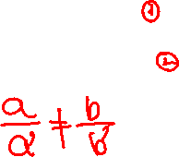
BÀI 2 – HỆ PHƯƠNG TRÌNH BẬC NHẤT HAI ẨN
1. Khái niệm về hệ hai phương trình
bậc nhất hai ẩn
y
4
3
2
1
2. Minh hoạ hình học tập nghiệm
của hệ phương trình bậc nhất hai ẩn
x
-2
-1
O
1
2
3
4
-1
Ví dụ 1: Xét hệ phương trình
-2
(d) cắt (d’) tại M(2; 1)

Slide 10

BÀI 2 – HỆ PHƯƠNG TRÌNH BẬC NHẤT HAI ẨN
1. Khái niệm về hệ hai phương trình
bậc nhất hai ẩn
2. Minh hoạ hình học tập nghiệm
của hệ phương trình bậc nhất hai ẩn
Ví dụ 1: Xét hệ phương trình
(d) cắt (d’) tại M(2; 1)
Thử lại:
Ta thấy (2; 1) là nghiệm của hệ (II)
Vậy hệ (II) có một nghiệm duy nhất
(x; y) = (2; 1)

Slide 11
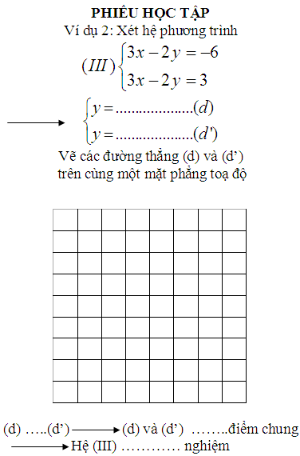
BÀI 2 – HỆ PHƯƠNG TRÌNH BẬC NHẤT HAI ẨN
1. Khái niệm về hệ hai phương trình
bậc nhất hai ẩn
2. Minh hoạ hình học tập nghiệm
của hệ phương trình bậc nhất hai ẩn

Slide 12

BÀI 2 – HỆ PHƯƠNG TRÌNH BẬC NHẤT HAI ẨN
1. Khái niệm về hệ hai phương trình
bậc nhất hai ẩn
y
4
3
2
1
2. Minh hoạ hình học tập nghiệm
của hệ phương trình bậc nhất hai ẩn
x
-2
-1
O
1
2
3
4
-1
Ví dụ 2: Xét hệ phương trình
-2
-3
(d) // (d’)
(d) và (d’) không có điểm chung
Hệ (III) vô ngiệm

Slide 13
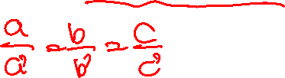
BÀI 2 – HỆ PHƯƠNG TRÌNH BẬC NHẤT HAI ẨN
2. Minh hoạ hình học tập nghiệm của hệ phương trình bậc nhất hai ẩn
Ví dụ 3: Xét hệ phương trình
(d) (d’)
(d) và (d’) có vô số điểm chung
Hệ (VI) vô số ngiệm

Slide 14

BÀI 2 – HỆ PHƯƠNG TRÌNH BẬC NHẤT HAI ẨN
2. Minh hoạ hình học tập nghiệm
của hệ phương trình bậc nhất hai ẩn
(d) cắt (d’)
(d) và (d’) có 1 điểm chung
Hệ (II) có một ngiệm duy nhất
Tổng quát:
Đối với hệ phương trình (I), ta có:
(d) cắt (d’): hệ (I) có một nghiệm
duy nhất
(d) // (d’): hệ (I) vô nghiệm
(d) (d’): hệ (I) có vô số nghiệm
Chú ý: Có thể đoán nhận số nghiệm
của hệ
bằng cách xét vị trí tương đối của
các đường thẳng ax + by = c
và a’x + b’y = c’
ax + by = c
Khi nào hệ (I) có 1 nghiệm,
vô nghiệm, vô số nghiệm ?
( I )
a’x + b’y = c’
(d) // (d’)
(d) và (d’) không có điểm chung
Hệ (III) vô ngiệm
(d) (d’)
(d) và (d’) có vô số điểm chung
Hệ (VI) vô số ngiệm

Slide 15
BÀI 2 – HỆ PHƯƠNG TRÌNH BẬC NHẤT HAI ẨN
3. Hệ phương trình tương đương:
Hai hệ phương trình được gọi là tương đương với nhau nếu chúng có cùng tập nghiệm. Kí hiệu:
Khi nào thì hai phương trình
tương đương nhau
Ví dụ:
Khi nào thì hai hệ phương trình
tương đương nhau

Slide 16
MINH HOẠ HÌNH HỌC TẬP NGHIỆM CỦA HAI HỆ PHƯƠNG TRÌNH
y
y
4
2x - y = 1
4
2x - y = 1
2x - y = 1
3
3
x - y = 0
x - 2y= -1
2
2
1
1
x
x
-2
-1
O
1
2
3
4
-2
-1
O
1
2
3
4
-1
-1
-2
-2
-3
-3
Hệ (I) có nghiệm duy nhất là ( 1 ; 1 )
Hệ (II) có nghiệm duy nhất là ( 1 ; 1 )
Hệ (I) có nghiệm duy nhất là ( 1 ; 1 )
Hệ (II) có nghiệm duy nhất là ( 1 ; 1 )

Slide 17
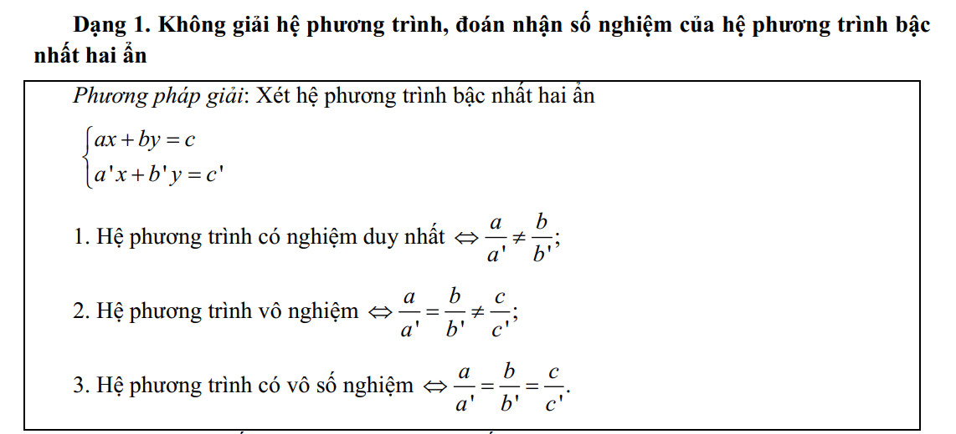

BÀI TẬP VÀ CÁC DẠNG TOÁN

Slide 18
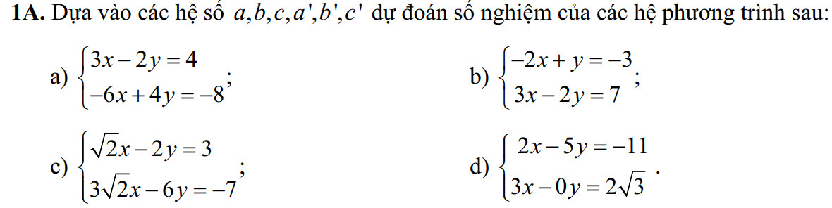
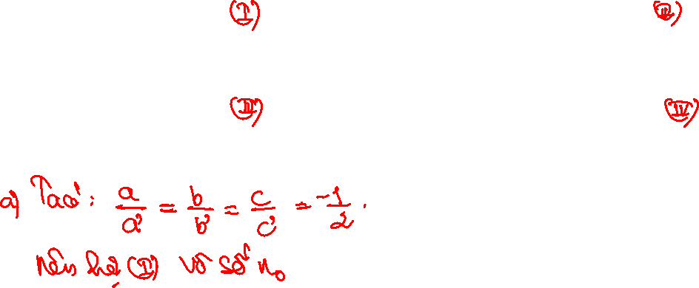

Slide 19
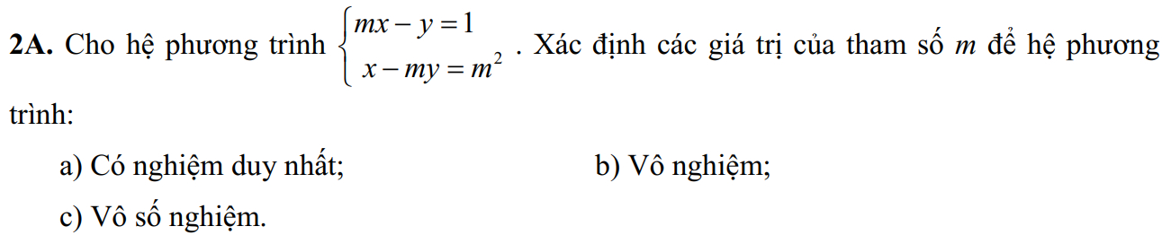
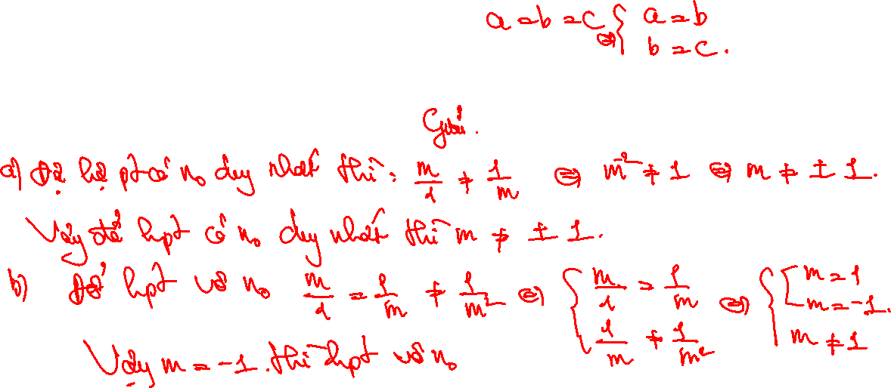

Slide 20
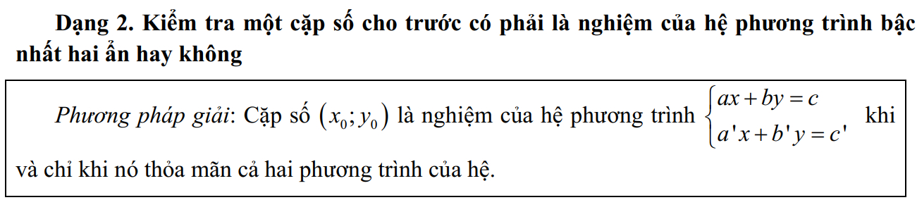
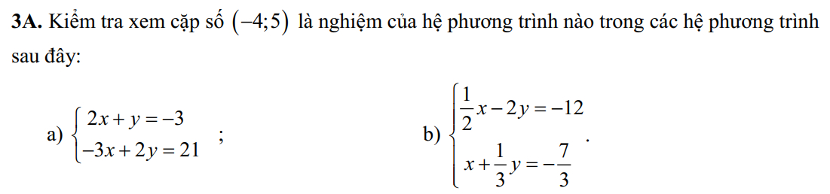
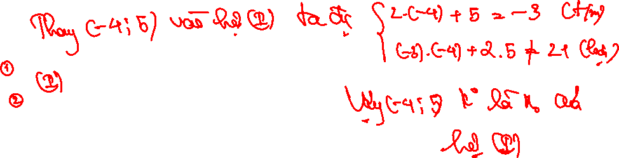

Slide 21
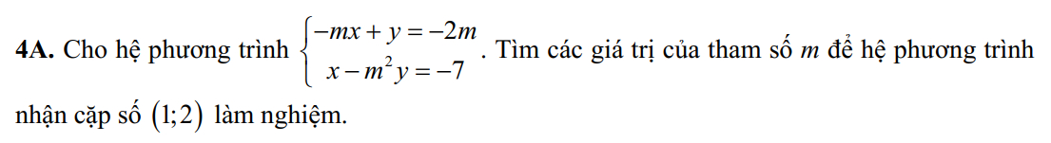
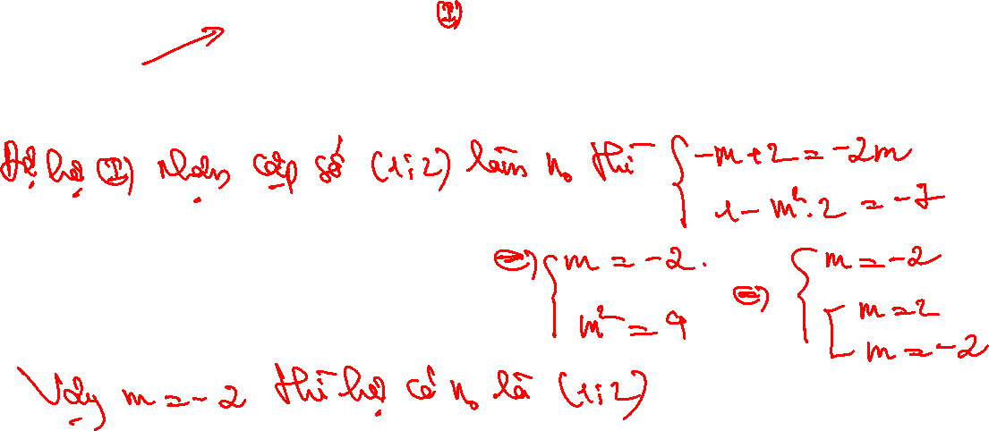

Slide 22
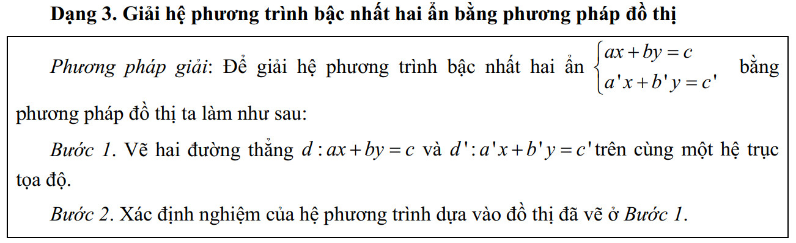

Slide 23
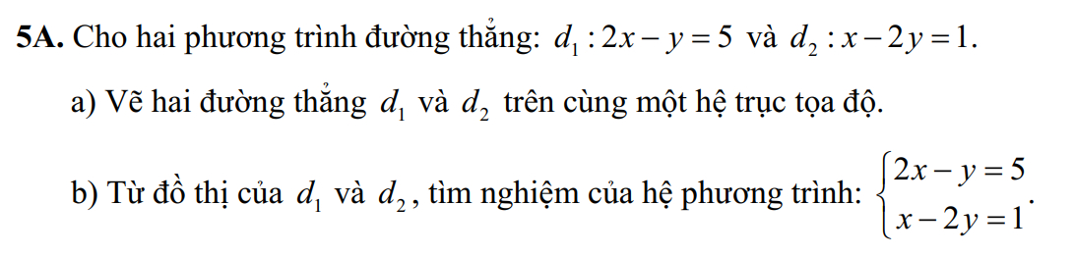
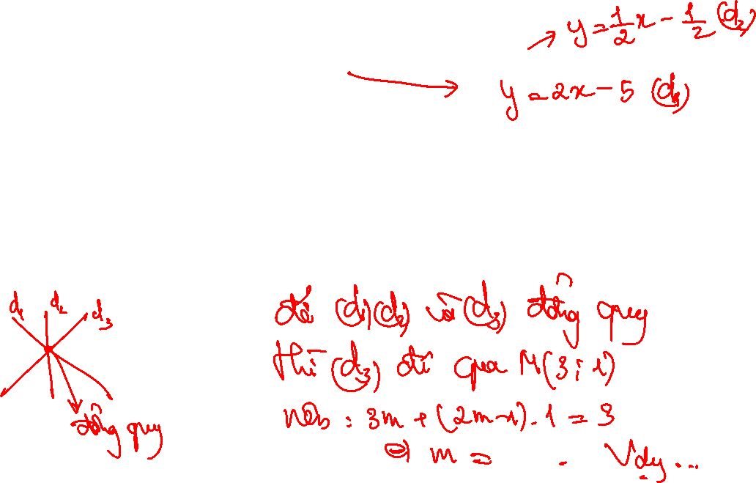

Slide 24
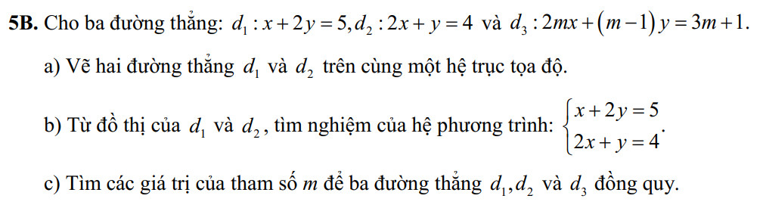

Slide 25
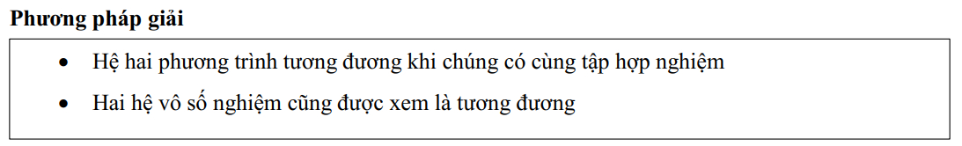
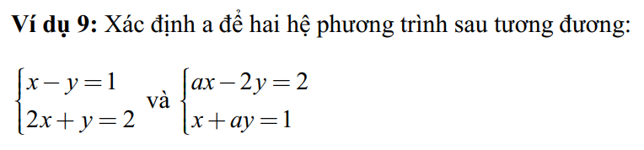
DẠNG 4 – HỆ HAI PHƯƠNG TRÌNH TƯƠNG ĐƯƠNG

Slide 26
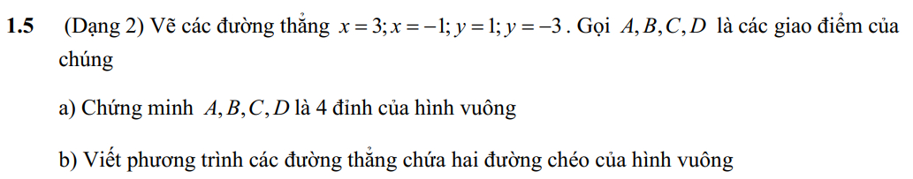

Slide 27
LỚP TOÁN THẦY ĐỨC
THANKS!
CHÚC CÁC EM HỌC TỐT !
汇报人：通用名

